Slide 1
به نام خداوندمنان
موضوع پروژه:ایمنی درتاسیسات
بهار94

Slide 2
روش های درست ونادرست اجرای تاسیسات ساختمان

Slide 3
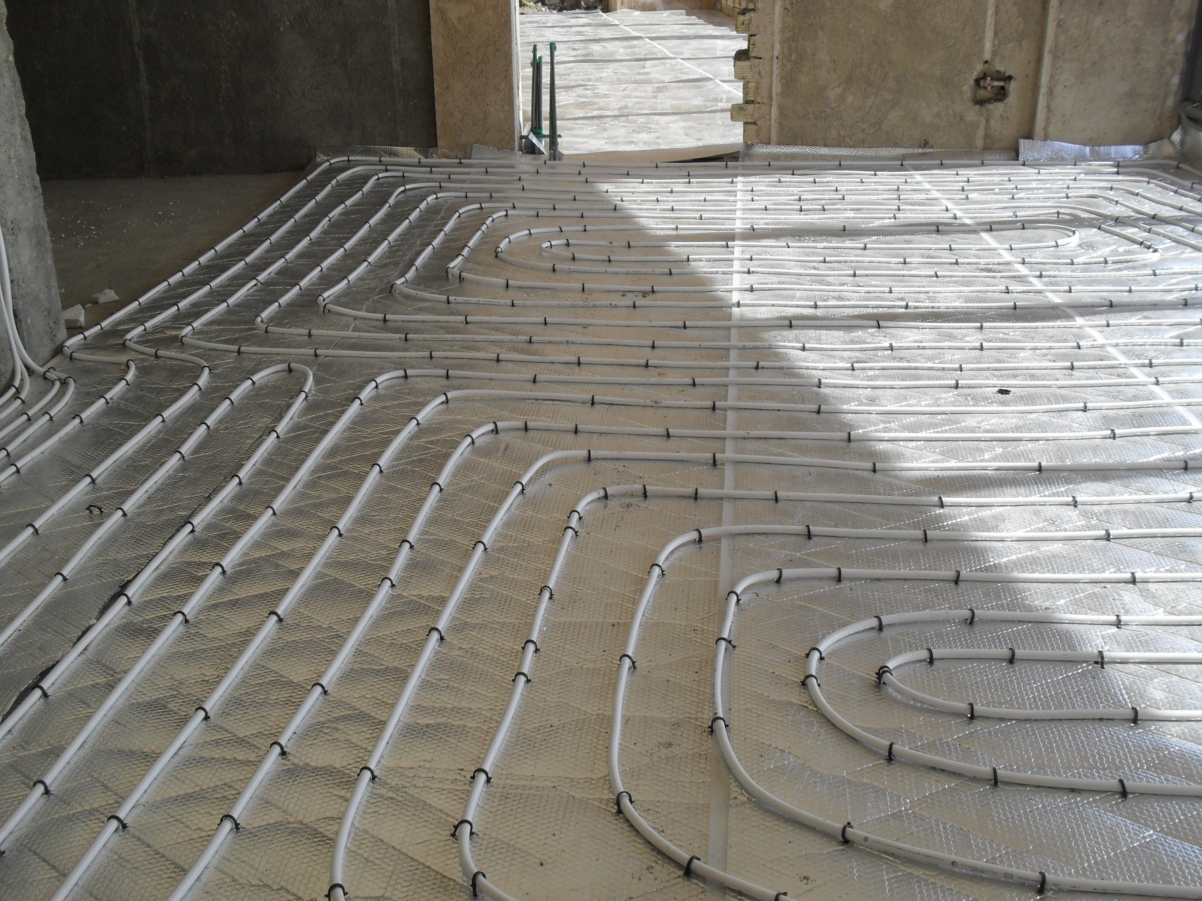
روش صحیح اجرای سیستم کف خواب

Slide 4
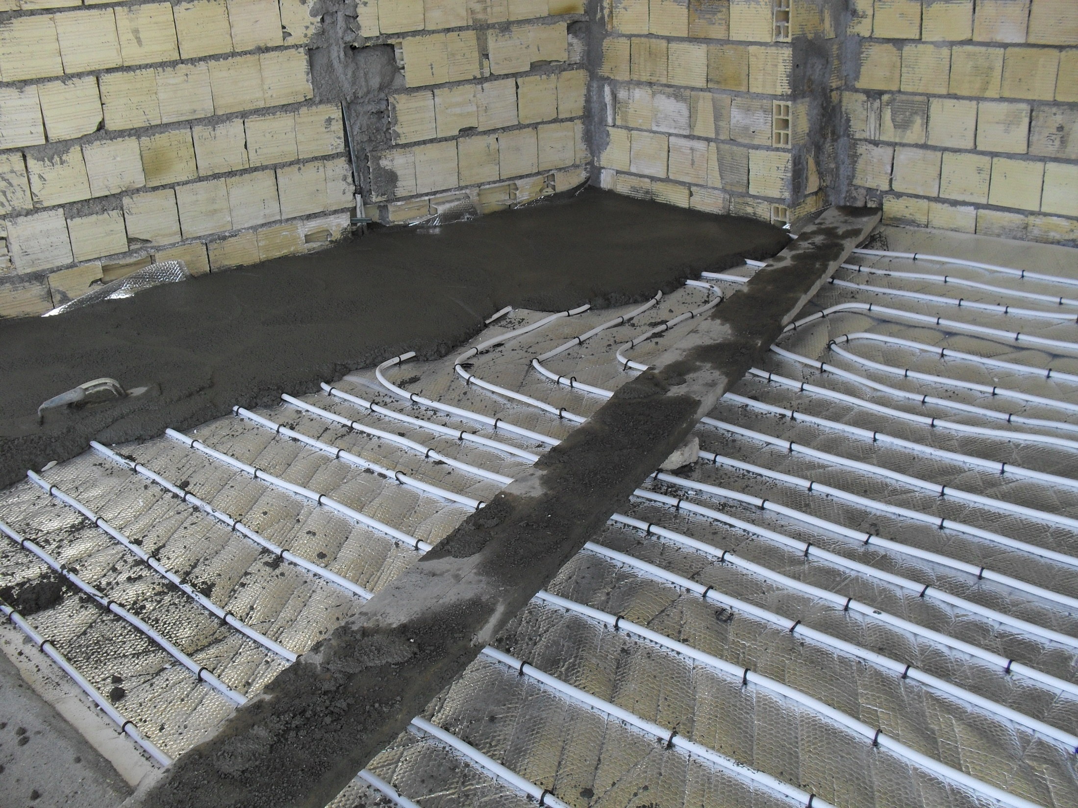

Slide 5
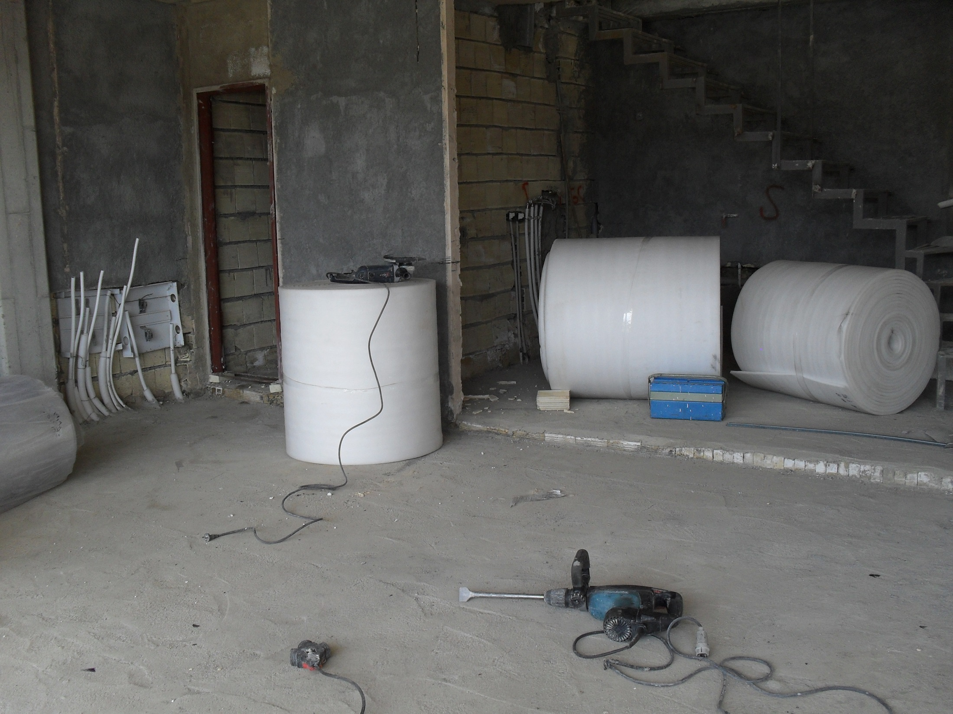

Slide 6
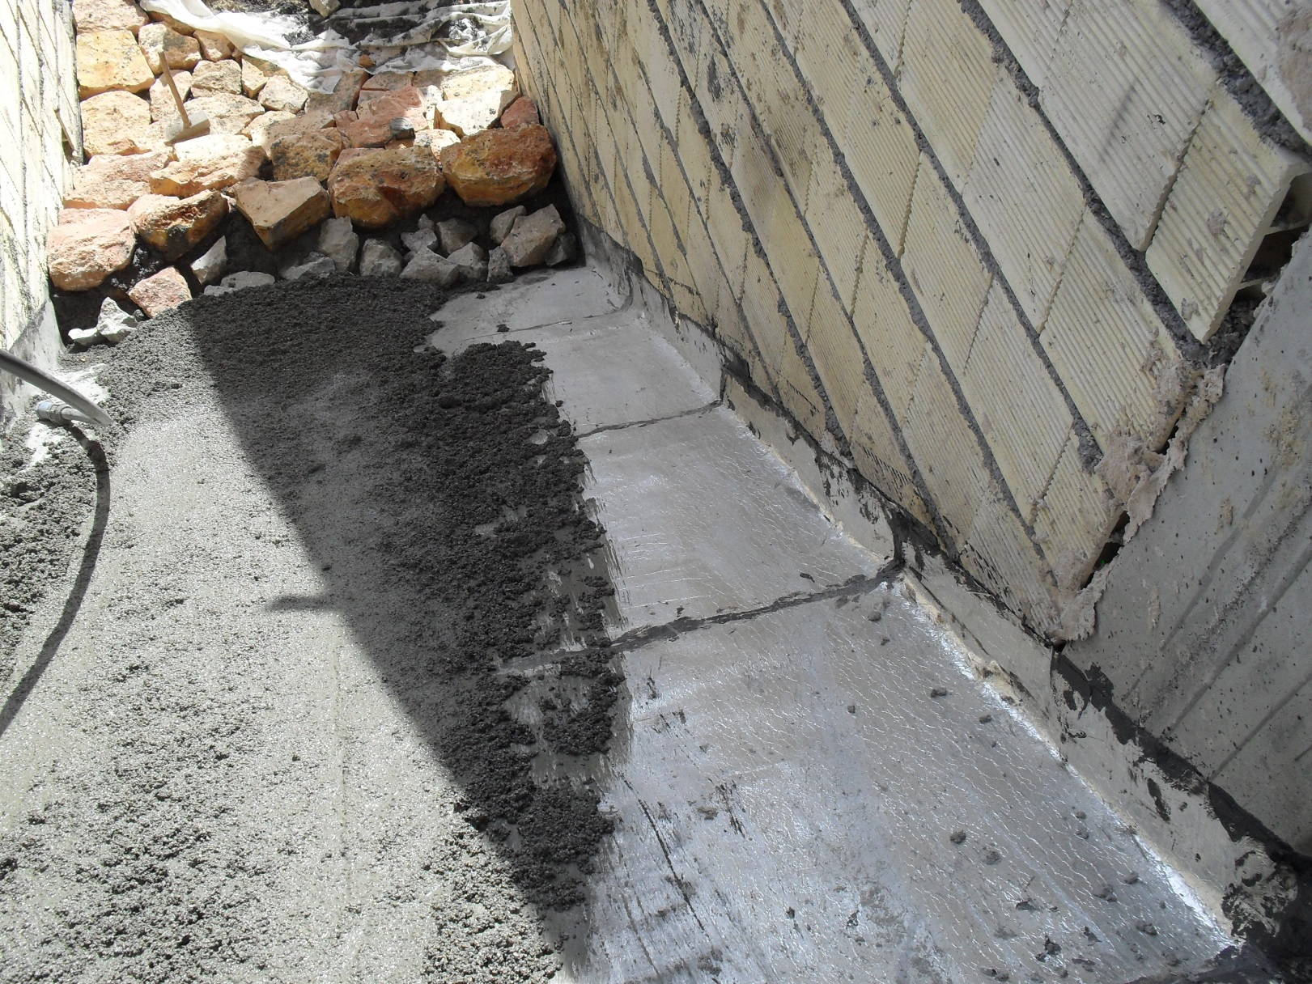
نحوه صحیح عایق بندی پله

Slide 7
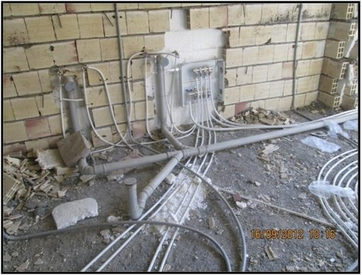
نداشتن عایق لوله ها

Slide 8
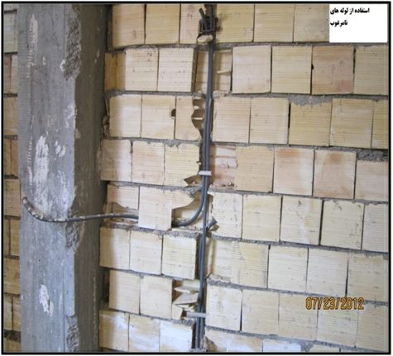
استفاده از
لوله
نامرغوب
(لوله خرطومی)

Slide 9
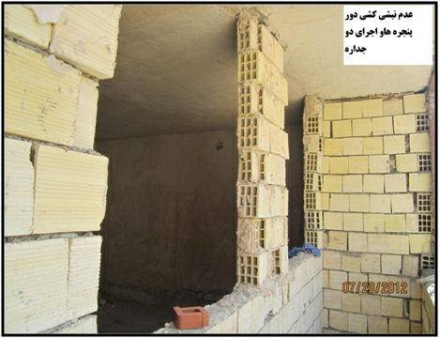

Slide 10
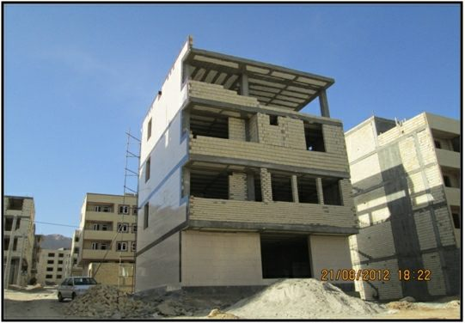

Slide 11
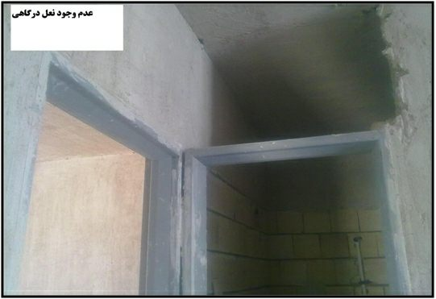

Slide 12
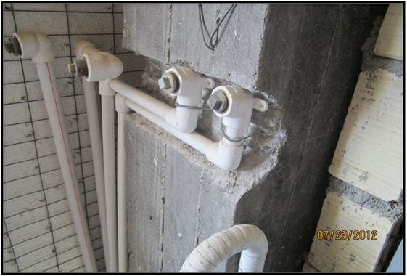
برش ستون و...؟؟؟؟؟

Slide 13
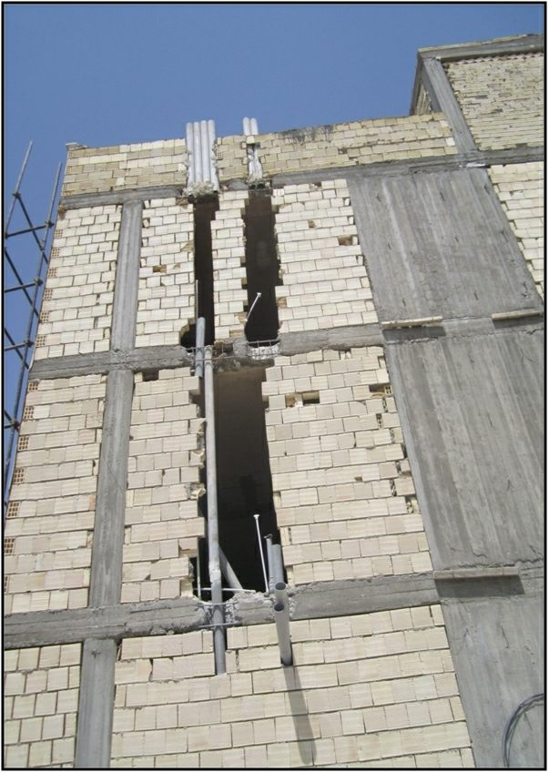
ایرادسازه ای:
لوله بخاری ازشناژ
باربرردشده است.

Slide 14
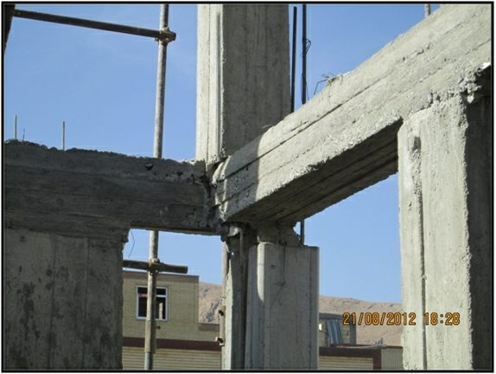

Slide 15
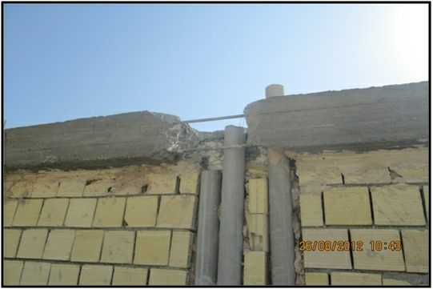

Slide 16
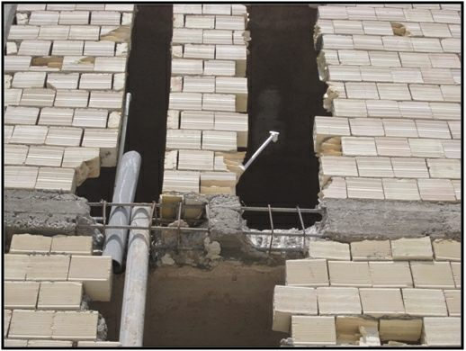

Slide 17
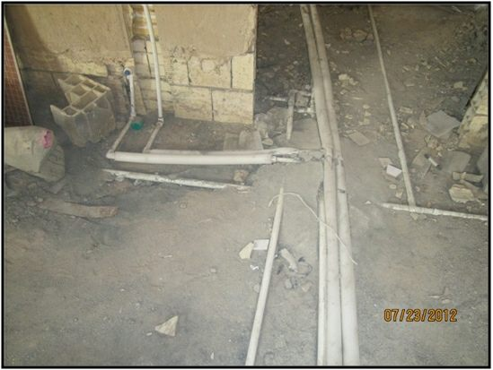
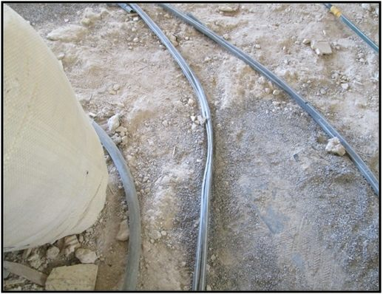
عدم کشیدن ماهیچه روی لوله برق

Slide 18
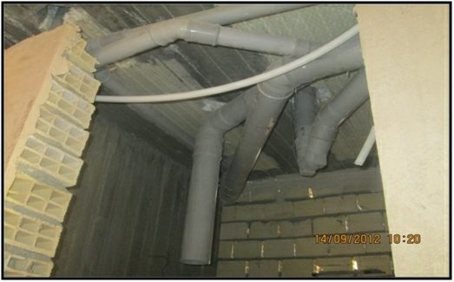
استفاده نابجااززانو

Slide 19
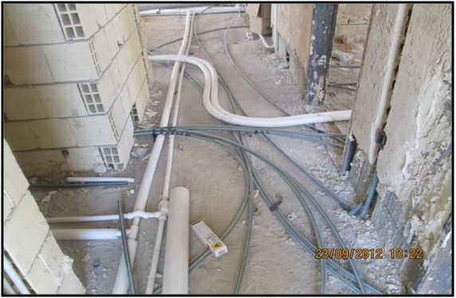
تاسیسات روی هم نبایدبیفته

Slide 20
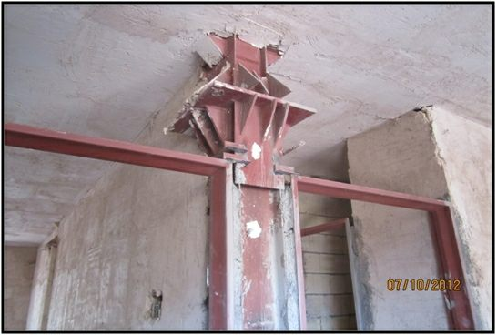
فاجعه سازه فلزی:ناترازبودن سقف نسبت به ستون

Slide 21
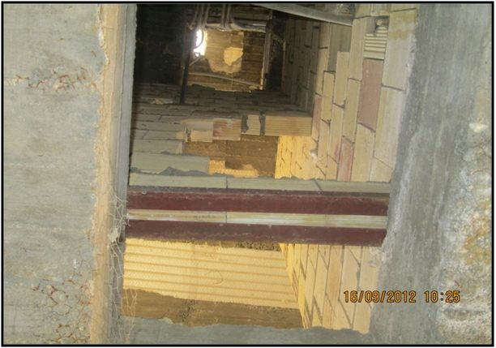
قرارگرفتن داکت تاسیسات کناراسانسور

Slide 22
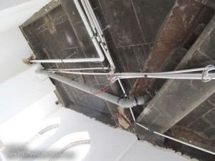
تاسیسات سقفی
در بسیاری از مواقع تاسیسات مکانیکی نقش مهمی در پایین آمدن سقف ما ایفا میکنند چرا که در محل خمها و اتصال لوله ها به فضای بیشتری احتیاج دارند…

Slide 23
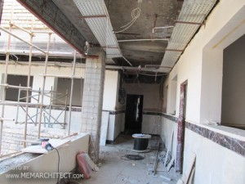
ضمنا شیب اجباری لوله ها باعث می شود که در طولهای زیاد صرف عبور یک لوله سقف کاذب را به میزان قابل توجهی پایین بیاورد.

Slide 24
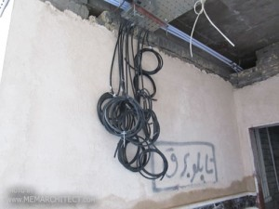
عبور نامناسب سینی ها و لوله های برق که جای خود دارد.

Slide 25
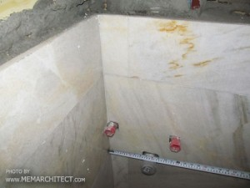
فاصله ها در تاسیسات
هر چند در نقشه های اجرایی فاصله تجهیزات تاسیساتی مثل روشویی و کاسه توالت از دیوارهای اطراف داده می شود منتها در سایتهای بزرگ بخش تاسیسات با استاندارد های خود وارد عمل می شود و بسیار لازم است که یا خود استاندارد ها را رعایت کنند و یا با معماری هماهنگ باشند، فصله سوراخ کاسه توالت ایرانی از دیوار پشتی ۳۵ سانتیمتر از دیوار جانبی حداقل نیم متر تا ۶۰ سانت و فاصله لوله آبرو روشویی تا دیوار کناری ۴۵ سانت باید باشد که در عکس میبینید ۲۰ سانت شده، روشویی تکی در این حالت خیلی بد دیده می شوذ با مخلفاتی که در زیر آن پیداست

Slide 26
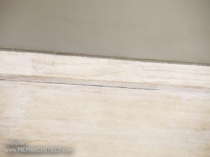
ترک در سنگ نما

Slide 27
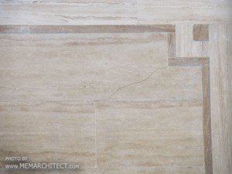
ترک در نما
چه چیزی، چه عامی غیر از نشست ساختمان، نما را به این روز انداخته است؟

Slide 28
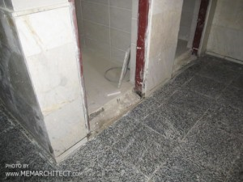
سنگ گرانیت در کف سرویس بهداشتی
در این تصویرسه اشتباه می بینیم، اول اینکه استفاده از سنگ گرانیت در کف سرویس اشتباه است چرا که رنگ آن امکان تشخیص تمیزی را نخواهد داد، دوم ایجاد اختلاف سطح داخل سرویس های عمومی اشتباه است چرا که گوشه های چرک گیر زیاد می شود و امکان شستشوی صحیح نخواهد داشت وسومی...

Slide 29
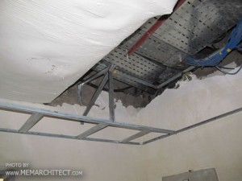
سازه سقف کاذب
اتصال سازه سقف کاذب به ساپورتهای تاسیسات ممنوع است. در تصویر میبینید در نقطه ای که امکان اتصال به سقف وجود نداشته با تا زدن سازه U36 اتصال جالبی ایجاد و باکس ما قابل اجرا شده البته این اتصالات خیلی استاندارد نبوده و در مقیاس کم قابل اجرا هستند.
ببینید وقتی مجری گفت نمیشود شما خود باید دست به کار شوید. ضمنا نظارت صحیح بر کار کناف بدون طی کردن دوره آموزشی آن میسر نیست. خیلی زود نصاب کهنه کار نقاط تاریک شما را یافته و کار خود را انجام خواهد داد. هیچکس به خاطر وجدان، کار خود را سخت تر نمیکند … یا شاید بشود گفت تقریبا هیچکس.

Slide 30
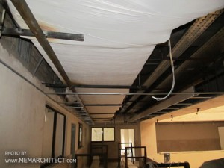
زیر سازی سقف کاذب
۰
سقف کاذب کناف دو بخش اصلی دارد، سازه نگهدارنده زیرین یا همان زیر سازی و نمای روی کار پانلهای گچی و تایل ۶۰در ۶۰ ، مهم است که زیر سازی به خوبی انجام گرفته و به تایید دستگاه نظارت برسد…

Slide 31
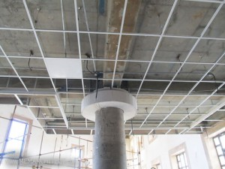
باکس کناف
باکس کناف … به بخشهایی از سقف کناف گفته می شود که به شکل مسطح ساده نیست و دارای شکستگی می باشد، مثلا در حاشیه سقف تایل ۶۰ در ۶۰ سانتیمتر و برای پرهیز از برش تایلها، از سقف ساده کناف استفاده شده و باکس نامیده می شود در تصویر یک باکس گرد را میبینید که دور ستون اجرا شده و دارای نور مخفی است.

Slide 32
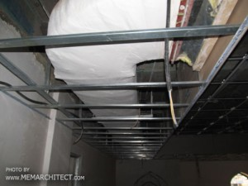
دریچه هوا
کلا هماهنگ کردن دریچه هوا و کانال تاسیسات با سقف کاذب یک نقطه همپوشانی معماری با تاسیسات مکانیکی در کارگاه هستش و اگر بخش مکانیک تق و لق باشه پدرتون در میاد تا امور بیفته روی روال خودش … در تصویر میبینید که فاصله دریچه کانال تا سقف کاذب برای زدن برزنت خیلی کم هستش …

Slide 33
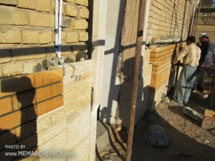
ریسمانِ کار یا ریسمانِ بنایی
بعضی از ابزارهای کار بنایی با وجود کاربرد و اهمیت بالایی که دارند بسیار هم ساده اند. ریسمان کار یک ریسمان با ضخامت یک میلیمتر و غالبا به رنگ سفید است که حفظ راستای کار در کف و نما را بر عهده دارد. در طولهای زیاد بهتر است خطای شکم دادن ریسمان توسط یک تکه سنگ یا هر وسیله دیگری گرفته شود … به یک ریسمان بودن یعنی در یک امتداد بودن … مثلا ستونها در نما به یک ریسمان باشند یعنی همگی در یک امتداد قرار بگیرند …
نگاه دقیق یک ناظر باید به ریسمان بودن و یا شکم دادن امتدادها را به سرعت متوجه شده و گوشزد نماید. در تصویر می بینیم که یک طول از آجر کاری با جلو و عقب رفتگی که دارد توسط یک ریسمان در هر لحظه کنترل و هدایت می شود.

Slide 34
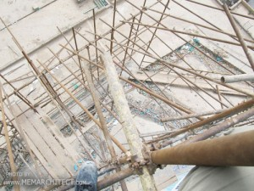
ایمنی
اول ایمنی بعد کار این یکی از مهمترین شعار های یک کارگاه ساختمانی است، در هنگام بالا رفتن از داربست استفاده از تجهیرات و کمربند مخصوص اجباری است همچنین شلوار زاپاس به همراه داشته باشید.
3

Slide 35
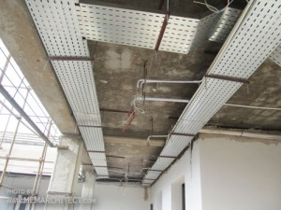
سینی های برق
این یک بحث تخصصی است منتها خلاصه توضیح بدم که برای عبور کابلهای برق در صورتی که عبور از لوله امکان پذیر نباشد و یا به صرفه نبوده و تجمع کابها مد نظر باشد، از سینی برق استفاده می شود، چیزی که برای ما مهم است، توجه به این نکته که فاصله سینی ها از سقف و عبور آنها از روی هم و عبور تاسیسات مکانیکی فضای قابل توجهی را از زیر سقف خواهد گرفت و موجب پایین آمدن ارتفاع سقف می شود ضمنا سینی برق باید از محلی عبور کند که بعد ها برای آویز سقف کاذب به مشکل بر نخوریم.

Slide 36
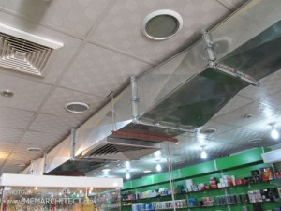
کانال هوای روکار
؟؟؟؟؟؟؟؟؟؟؟؟؟؟؟؟؟
تا به حال کانال هوای روکار دیده بودید؟ خوب حالا ببینید.

Slide 37
باتشکرازشما
پایان

